Slide 1
Persoonlijkheid en gedrag
Hoofdstuk 1
VP15
Begeleidingskunde
Carin Hogenbirk
Augustus 2015

Slide 2
Gedrag
Activiteiten die we kunnen waarnemen
Inzicht in gedrag
Waarom gedraagt iemand zich zo?
Gedrag → inzicht → handelen
Voorbeeld?
Een meisje huilt. Ze krijgt voor het eerst een insulinespuit en is bang dat het pijn doet. De verpleegkundige kalmeert het meisje.

Slide 3
Inzicht in gedrag
Innerlijke factoren
Lichamelijke invloeden
Geestelijke invloeden
Sociale behoeften
Uiterlijke (externe) factoren
De fysische omgeving
Zichtbare/voelbare dingen
Sociale omgeving
Omgang en beïnvloeding

Slide 4
Gedrag
Zegt iets over de oorzaak ervan
Lichamelijke toestand
Verstandelijke mogelijkheden
Cognitief
Sociale kant
Persoonlijkheid
Belevingswereld
Sociale omgeving
Fysische omgeving

Slide 5
Stel …
Miep voelt zich niet prettig omdat Piet heeft gezegd dat ze veel pukkels heeft
Hierdoor gaat ze heel veel make-up gebruiken
Wat is het gedrag?
Wordt dit gedrag door een innerlijke of een uiterlijke factor veroorzaakt?
Uiterlijk: Piet heeft Miep onzeker gemaakt
Innerlijk: Miep is onzeker
Dus door beide!
Gevoel is vaak verbonden aan een uiterlijke factor

Slide 6
Oefening oorzaak gedrag
Kijk het filmpje
http://www.youtube.com/watch?v=ICUZN462qMw
Voorspel de oorzaak van het gedrag van het meisje
Kijk nu eens naar: http://www.youtube.com/watch?v=UkX47t2QaRs

Slide 7
Mensenkennis
Algemene mensenkennis
Doe je op door ervaringen in het dagelijks leven
Op school, in de supermarkt, in het ziekenhuis, op vakantie, gewoon op straat … overal doe je “mensenkennis” op

Slide 8
De eerste indruK
Wanneer je iemand “iets ziet doen”, heb je er meestal meteen een idee bij
Een man met grijs, lang haar en een stoppelbaard, loopt op blote voeten in een container te zoeken
Een mevrouw op hoge hakken en met een mantelpakje aan, rent met haar aktetas onder haar arm naar de parkeerplaats
En wat nou als dit andersom was?

Slide 9
Hoe ontstaat een eerste indruk?
Generalisatie
Stereotypen
Vooroordelen

Slide 10
Generaliseren
Jij wordt verwend door je zorgzame opa en oma
Al je vrienden worden verwend door hun zorgzame opa en oma
Conclusie: opa’s en oma’s zijn verzorgend
Dan ben je aan het generaliseren
Generaliseren betekent
Door één of een aantal ervaringen er vanuit gaan dat het altijd zo is
Dus: een of enkele waarnemingen algemeen maken

Slide 11
Stereotyperen
Je oordeel is gebaseerd op bestaande ideeën
Kant-en-klare oordelen
Die door veel mensen gedeeld worden
Voorbeeld
Ambtenaren
Marokkanen
Duitsers
Blonde vrouwen
Stereotypes kunnen ook positief zijn
Zweedse vrouwen/Italiaanse mannen
Japanse werknemers

Slide 12
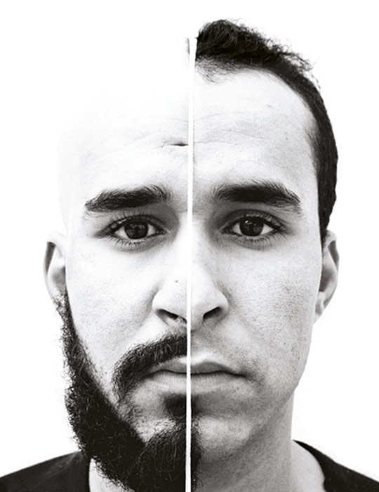
Vooroordelen
Zijn meestal negatief!
Een vooroordeel is meestal niet gevormd op eigen ervaringen, maar op die van anderen
Een vooroordeel is dus meestal een negatief stereotype!

Slide 13
Waarom vooroordelen en stereotypes?
Te weinig tijd om alles te onderzoeken
Het maakt de wereld overzichtelijk
Saamhorigheid: “wij” en “zij”
Angst voor het vreemde

Slide 14
Zijn stereotypes slecht?
Nee
Ze helpen je om de wereld om je heen te begrijpen
Blijf alleen wel kritisch
Probeer je ervan bewust te zijn welke stereotypes jij hebt
En probeer ze niet negatief in te zetten
Stereotypes en vooroordelen zijn niet “slecht”, maar kunnen wel heel slecht gebruikt worden!

Slide 15
Opdracht
Werk samen in groepen van vier
Zoek minimaal 4 foto’s op internet over gedrag
Geef de foto’s aan een andere groep
Bekijk de foto’s die jouw groep heeft gekregen
Bespreek de foto’s met de groep
Wat is de eerste indruk?
Bedenk er een kort verhaal bij
Vijftien minuten, dan nabespreken

